Slide 1
CÔNG TY TNHH CÔNG NGHIỆP CHÍNH XÁC CHENKAI
制作：Hồ Văn Tùng

Slide 2
THAO TÁC TRÊN HỆ THỐNG ERP
BỘ PHẬN THỰC HIỆN: CÔNG TRÌNH

Slide 3
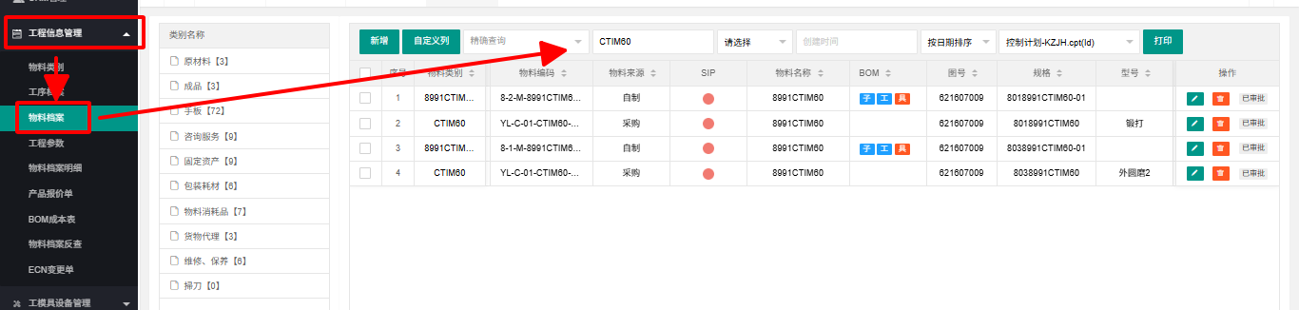
LÀM BOM HỆ THỐNG
B1: Thực hiện kiểm tra và xác nhận BOM trên hệ thống;
trong trường hợp chưa có, tiến hành tạo mới theo quy định.

Slide 4
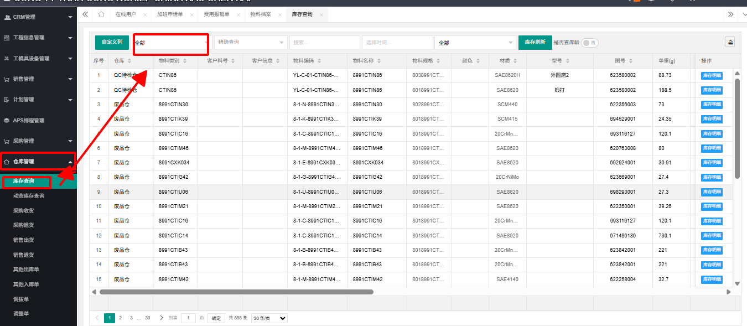
KIỂM TRA HÀNG TỒN KHO
B2::
Kiểm tra tồn kho thực tế của con hàng cần sử dụng.
Nếu còn hàng trong kho thực tế và hệ thống và chưa có nhu cầu dùng ngay → không cần lập đơn mua.
Nếu có tồn thực tế mà không tồn hệ thống hoặc số lượng không đủ → tiến hành làm đơn xin mua.

Slide 5
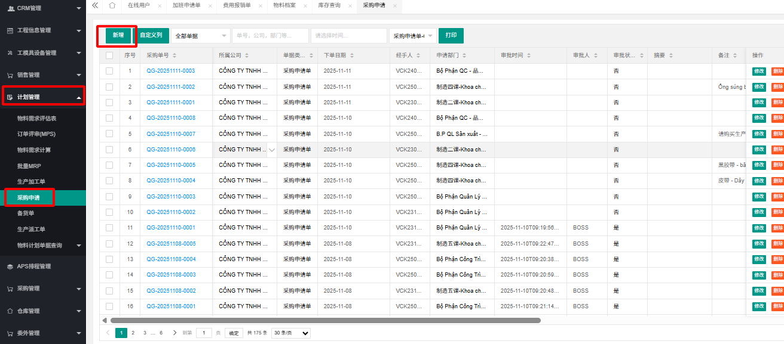
LÀM ĐƠN XIN MUA
B3:
Trường hợp không còn hàng tồn kho, thực hiện sao chép mã NVL để lập đơn mua. Theo dõi tiến độ phê duyệt đơn mua; khi đơn đã được duyệt, gửi email thông báo cho bộ phận Thu mua để tiến hành lập PO. Sau khi PO được phê duyệt, đề nghị bộ phận Thu mua chuyển lại PO, khi hàng về tới công ty gửi PO cho Nhung SQ thực hiện nhập kho.

Slide 6
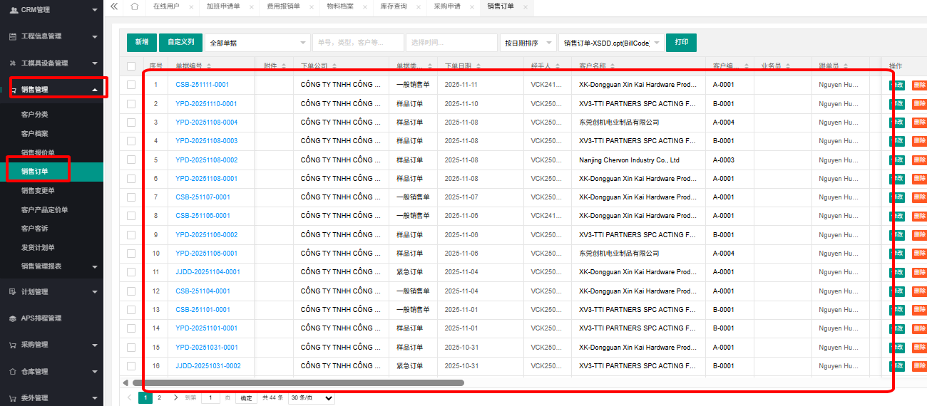
MỞ ĐƠN BÁN HÀNG
B4:
Khi hàng đã được nhập kho, liên hệ bộ phận NGHIỆP VỤ để tiến hành khai đơn bán hàng trên hệ thống.

Slide 7
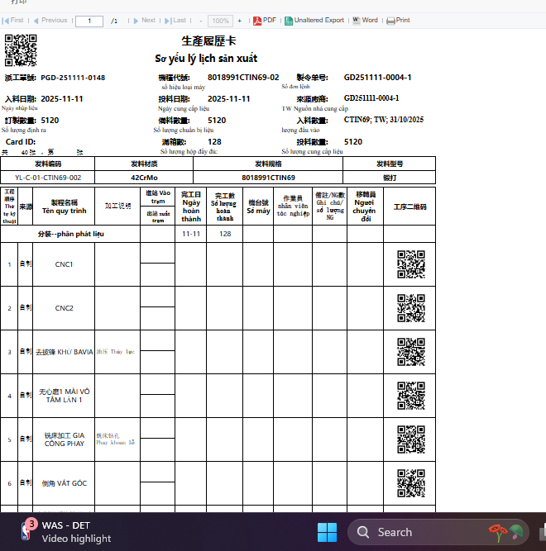
KHAI ĐƠN SẢN XUẤT
B5:
Khi đơn bán hàng đã được mở, tiến hành liên hệ với SQ để thực hiện khai đơn sản xuất. Sau khi khai đơn hoàn tất, bộ phận chế tạo sẽ phụ trách lãnh liệu thay. Khi đơn sản xuất được phê duyệt, có thể bắt đầu báo công theo quy trình.

Slide 8
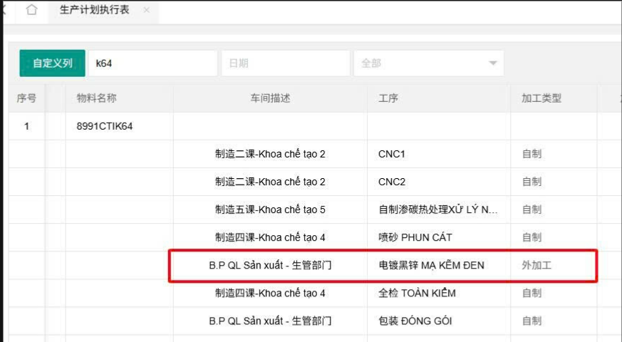
ĐỐI VỚI HÀNG GIA CÔNG NGOÀI
B6:
Khi sản xuất tới công đoạn cần gia công ngoài, công đoạn trước đó cần báo công vào kho BTP
Báo Bp SQ làm đơn gia công ngoài bao gồm các thông tin: nhà gia công, mã hàng, số lượng, thời gian =>Bp.SQ sẽ phụ trách làm đơn gia công ngoài trên hệ thống ERP
Khi nhận hàng gia công ngoài về cần báo số lượng để Bp. SQ làm đơn nhận hàng gia công ngoài và Bp. SQ sẽ báo khoa chế tạo thuộc công đoạn tiếp theo lãnh liệu, tiếp tục sản xuất

Slide 9
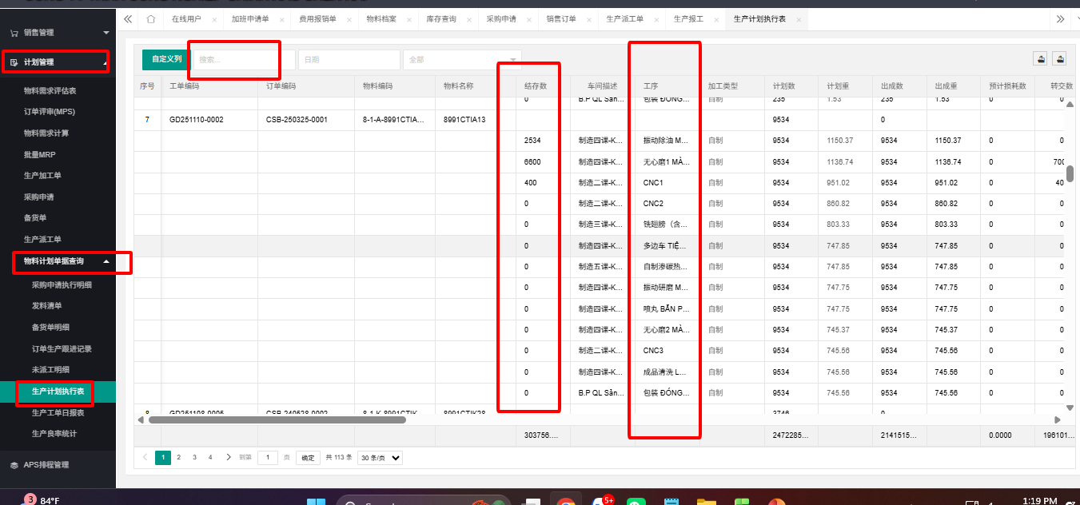
THEO DÕI HÀNG
B7:
Sau khi hoàn tất việc lãnh liệu, cần theo dõi tiến độ thực tế của đơn hàng và thực hiện báo công trên hệ thống đúng thời điểm, nhằm tránh phát sinh tình trạng hàng bị treo trên hệ thống.

Slide 10
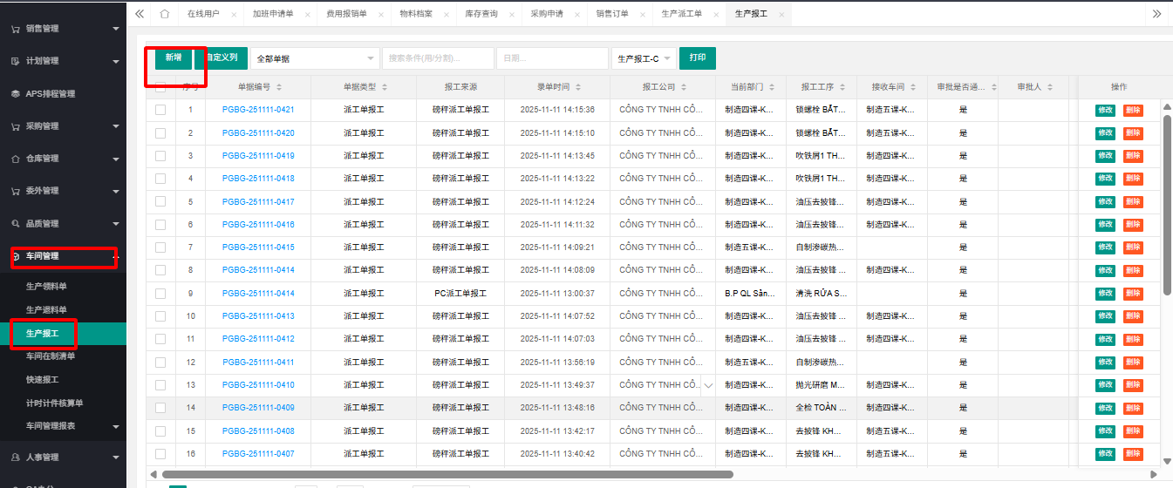
XUẤT HÀNG HỆ THỐNG
B8:
Trước khi thực hiện xuất hàng, kho công trình phải đảm bảo có tồn kho trên hệ thống. Do đó, cần thực hiện báo công xuống công đoạn liên quan và đồng thời thông báo cho Nhung SQ để phê duyệt vào kho công trình

Slide 11
Thank You!!

